Slide 1
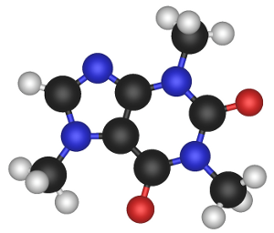
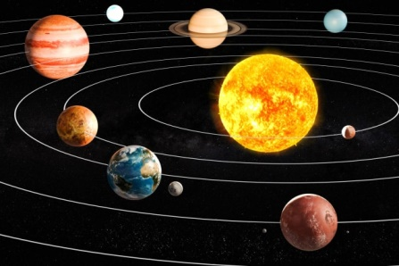
Spécialité
PHYSIQUE-CHIMIE
Vive(z) l’expérience !

Slide 2
Pour qui ?
Goût des sciences
BON NIVEAU GENERAL EN PHYS-CHIM
(+ maîtrise des outils mathématiques)
Sciences expérimentales
Curiosité
INITIATIVE

Slide 3
4 heures
Dont 2h
d’activités expérimentales

Slide 4
Un enseignement en prise avec le réel
Une place réservée à l’observation
et à l’expérience de laboratoire
Une place pour l’histoire des sciences
Un usage explicité des outils numériques

Slide 5
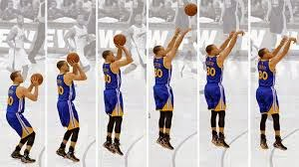
Découvrir des notions en lien avec :
Organisation et transformations de la matière
Mouvement et interactions
L’énergie : conversions et transferts
Ondes et signaux

Slide 6
Les domaines d'application choisis :
« Le son et sa perception »,
« Vision et images », « photographie »
« Synthèse de molécules naturelles »,
« médecine », « musique »
« télécommunications », « imagerie scientifique »
etc….
donnent à l’élève une image concrète, vivante et moderne de la physique et de la chimie. Cet enseignement accorde une place importante à l’expérimentation et redonne toute leur place à la modélisation et à la formulation mathématique des lois physiques

Slide 7
Pour ensuite ?
La voie des études supérieures relevant des domaines des :
Sciences expérimentales,
de la médecine,
de la technologie,
de l’ingénierie,
de l’informatique,
des mathématiques, etc.

